Slide 1
✦ AI ACADEMIC STUDY PLANNER
SmartStudy
Plan Smarter. Study Better. 🎓
Platform Web Cerdas untuk Mengatur Jadwal Belajar Mahasiswa
dan Mengonversi Slide Materi Kuliah Menjadi Instrumen Belajar Interaktif.
Oleh: Atila Fazrul • Proyek: Web Development & Applied AI (2026)
Notes:
Selamat pagi/siang Bapak/Ibu dosen penguji serta rekan-rekan sekalian. Hari ini saya mempresentasikan SmartStudy, sebuah aplikasi web berbasis AI yang dirancang untuk mempermudah manajemen waktu belajar dan meningkatkan efektivitas pemahaman materi perkuliahan.

Slide 2
LATAR BELAKANG
Latar Belakang: Masalah yang Dihadapi Mahasiswa
1. Deadline Menumpuk
2. Slide Kuliah Pasif
3. Kurang Waktu & Tutor
Banyaknya tugas kuliah dengan batas waktu bersamaan membuat mahasiswa bingung menentukan mana yang harus dikerjakan duluan, sehingga memicu prokrastinasi.
Materi perkuliahan berupa puluhan slide PPT/PDF hanya dibaca secara pasif sebelum ujian, padahal metode kuis dan active recall jauh lebih efektif.
Sulit membagi waktu luang harian ke jadwal belajar yang teratur, serta tidak adanya tutor pendamping 24 jam saat belajar mandiri di malam hari.
Notes:
Ada 3 masalah utama yang ingin kami selesaikan: Pertama, mahasiswa bingung memprioritaskan tugas saat deadline menumpuk. Kedua, slide kuliah tebal hanya dibaca pasif tanpa latihan kuis. Ketiga, mahasiswa tidak memiliki jadwal belajar yang konsisten dan kekurangan pendamping belajar mandiri.

Slide 3
KONSEP APLIKASI
Konsep Solusi: Platform Belajar Cerdas All-in-One
📅 Penjadwalan Belajar Otomatis
Sistem secara cerdas menganalisis batas waktu tugas, menghitung urgensi prioritas (High, Medium, Low), dan menyusun jadwal belajar mingguan secara proporsional.
📚 PPT to Study AI
Mengonversi slide materi kuliah (.pptx / .pdf) secara otomatis menjadi 3 instrumen belajar aktif: Kuis Interaktif, Flashcard 3D, dan Rangkuman Catatan ujian.
🤖 24/7 Academic AI Tutor
Asisten chatbot cerdas yang siap menjawab pertanyaan akademik, menjelaskan konsep teoritis, hingga membedah koding baris demi baris kapan saja.
🎯 Gamifikasi & Fokus Belajar
Pelacak konsistensi streak harian, maskot penyemangat interaktif, dan Pomodoro Timer dengan generator suara hujan (ambient audio) untuk menjaga fokus.
Notes:
SmartStudy menggabungkan 4 kapabilitas dalam satu platform web: penjadwalan otomatis berbasis prioritas, konverter slide kuliah menjadi kuis dan flashcard, tutor AI yang siap membantu tanya jawab 24 jam, serta fitur fokus belajar berbasis Pomodoro.

Slide 4
AI TOOLS & PERANNYA
Kolaborasi 3 AI Tools Utama dalam Pembuatan SmartStudy
ChatGPT
Peran: Brainstorming Ide & Konsep
Google Antigravity
Peran: Pembangunan Website & Coding
Google Gemini API
Peran: Engine AI di Dalam Website
Digunakan pada tahap awal riset & perancangan:
• Brainstorming ide solusi manajemen waktu belajar bagi mahasiswa.
• Merumuskan konsep 3 mode pembelajaran (Kuis, Flashcard, Rangkuman).
• Membantu penyusunan struktur fitur dan alur kebutuhan pengguna (*user flow*).
Digunakan sebagai AI Coding Assistant untuk membangun seluruh aplikasi:
• Mengembangkan kode arsitektur backend Laravel 12 & database SQLite.
• Membangun antarmuka frontend reaktif dengan Tailwind CSS & Alpine.js.
• Melakukan debugging cepat, perbaikan bug UI (anti-glitch), dan pengujian test suite.
Ditanamkan langsung ke dalam sistem website sebagai mesin kecerdasan buatan:
• Menjalankan Chatbot AI Tutor untuk menjawab pertanyaan & menjelaskan koding baris demi baris.
• Mengekstrak materi PPT kuliah menjadi kuis evaluasi & flashcard konsep.
• Menganalisis kategori tugas & menghasilkan rekomendasi belajar.
Notes:
Bagian ini sangat penting: Kami membagi peran AI secara presisi menjadi 3 tingkatan. ChatGPT digunakan untuk brainstorming ide dan perancangan konsep awal. Google Antigravity digunakan sebagai AI Coding Assistant untuk membangun seluruh website, baik backend Laravel maupun frontend Tailwind. Sedangkan Google Gemini API diintegrasikan langsung ke dalam website sebagai engine cerdas untuk menjalankan chatbot tutor dan membuat materi kuis dari slide.

Slide 5
ALUR KERJA
Alur Sistem: Bagaimana SmartStudy Bekerja
1
2
3
4
1. Input Data
2. Analisis AI
3. Hitung Prioritas
4. Siap Belajar
Mahasiswa memasukkan judul tugas atau mengunggah slide kuliah (.pptx / .pdf).
Google Gemini & modul Python mendeteksi topik subjek dan mengekstrak konsep penting.
Algoritma menghitung persentase urgensi dan menempatkan waktu belajar ke jadwal mingguan.
Mahasiswa langsung mendapatkan jadwal teratur, kuis latihan, flashcard, dan tutor AI 24/7.
Notes:
Alur kerja SmartStudy sangat sederhana dan mudah dipahami: Mahasiswa menginput tugas atau slide, AI menganalisis isi materi, sistem menghitung prioritas dan jadwal, lalu mahasiswa langsung dapat belajar menggunakan kuis, flashcard, dan tutor AI.

Slide 6
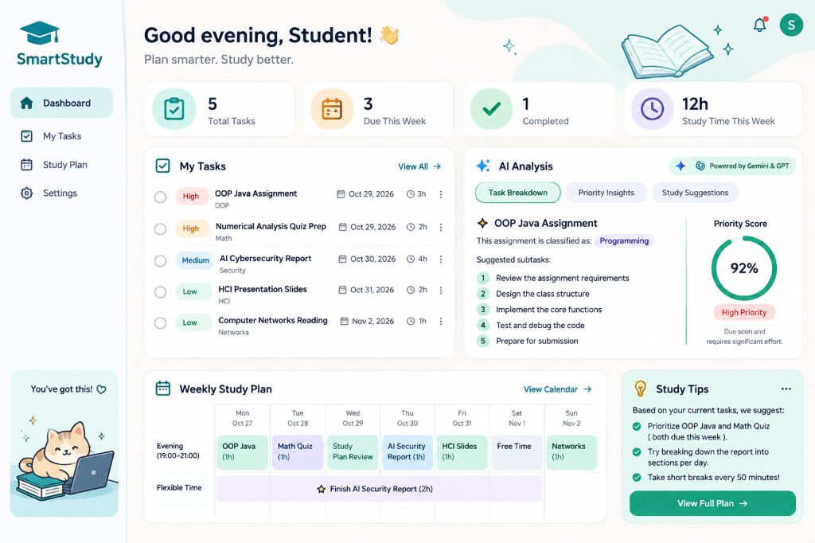
DEMO APLIKASI
Demo Fitur: Dashboard & Manajemen Waktu Belajar
Fitur Utama Dashboard & Tasks:
📊 Ringkasan Metrik: Menampilkan jumlah tugas aktif, deadline terdekat, dan jam belajar mingguan.
🔥 Streak Konsistensi: Memotivasi mahasiswa agar konsisten belajar setiap hari.
📝 My Tasks Interactive: Checklist tugas dengan badge prioritas (High, Medium, Low) dan estimasi jam.
📅 Matriks Study Plan: Memetakan tugas ke slot jam belajar malam (19:00 - 21:00) yang realistis.
🐱 Maskot & Audio Pomodoro: Kutipan motivasi interaktif dan suara ambient hujan untuk meningkatkan konsentrasi.
Notes:
Berikut adalah demo nyata Dashboard SmartStudy. Tampilannya bersih dan teratur. Mahasiswa dapat melihat beban tugas mereka, progres belajar, serta jadwal belajar mingguan yang otomatis disesuaikan.

Slide 7
DEMO APLIKASI
Demo Fitur: PPT to Study AI & 24/7 AI Tutor
1. PPT to Study AI (3 Mode Belajar):
• 1. Kuis Interaktif:
Soal pilihan ganda otomatis, penilaian instan, dan penjelasan kunci jawaban.
• 2. Flashcard 3D:
Kartu bolak-balik interaktif untuk active recall konsep penting.
• 3. Rangkuman Catatan:
Executive summary, poin kunci ujian, dan tabel cheat sheet ringkas yang siap disalin.
2. SmartStudy AI Tutor (Floating Chatbot):
• Tanya Jawab Bebas (General Q&A):
Bisa menjawab pertanyaan apa saja layaknya ChatGPT/Gemini biasa (Keamanan Siber, Algoritma, Big O, dll).
• Penjelasan Koding Baris demi Baris:
Mampu menjelaskan sintaks koding Java, Python, atau OOP baris demi baris secara mendalam.
• Terhubung Jadwal Mahasiswa:
AI selalu mengingat tugas aktif dan deadline terdekat mahasiswa secara kontekstual.
• Multi-Turn Memory:
Percakapan tersimpan rapi untuk diskusi materi yang berkelanjutan.
Notes:
Dua fitur unggulan paling inovatif: PPT to Study AI yang mengubah slide menjadi kuis, flashcard 3D, dan rangkuman ujian. Serta AI Tutor yang bisa ditanya apa saja layaknya ChatGPT biasa, mampu membedah koding baris demi baris, dan selalu mengingat jadwal tugas mahasiswa.

Slide 8
PENUTUP
Kesimpulan & Nilai Manfaat
Nilai Manfaat Utama:
✅ Efisiensi Waktu: Mengurangi waktu persiapan materi belajar hingga 70%.
✅ Belajar Lebih Aktif: Mengubah passive reading menjadi latihan kuis dan flashcard active recall.
✅ Mencegah Keterlambatan: Prioritas tugas terukur jelas, menghindari keterlambatan deadline.
✅ Pendamping Belajar 24/7: Mahasiswa selalu memiliki asisten belajar cerdas kapan pun dibutuhkan.
Rencana Pengembangan Mendatang:
🔄 Sinkronisasi Google Calendar: Menghubungkan jadwal belajar langsung ke kalender handphone.
👥 Kolaborasi Belajar: Fitur berbagi paket kuis dan kartu flashcard antar teman sekelas.
📱 Aplikasi Mobile: Versi Android & iOS untuk akses lebih fleksibel.
🔗 GitHub Repository: https://github.com/atilafazrul/web-study.git • Terima Kasih & Sesi Tanya Jawab
Notes:
Sebagai penutup, SmartStudy hadir sebagai solusi nyata bagi mahasiswa untuk mengoptimalkan waktu dan cara belajarnya. Terima kasih atas perhatian Bapak/Ibu dosen dan rekan-rekan sekalian. Kami membuka sesi tanya jawab.

